Slide 1

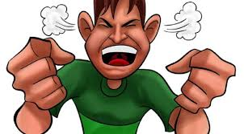


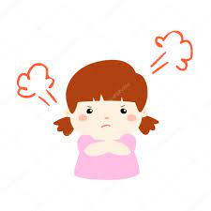


Pirömer Mahallesi
90561 Sokak No1/A
Ereğli/Konya
ÖFKE
YÖNETİMİ
(ÖĞRETMENLERE YÖNELİK)
dumlupinarortaokuluu
0332 713 11 78
http://ereglidumlupinar.meb.k12.tr

Slide 2
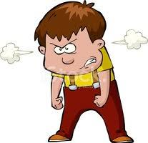
ÖFKE KONTROLÜ
Her duygu gibi öfke duygusu da insana aittir ve aslında diğer duygulardan farklı değildir. Fakat çoğu zaman öfkeyi yaşamak da yaşayan kişiye maruz kalmak da pek çok kişiyi korkutur. Çünkü bu duygunun çevreye yansımaları ve etkileri oldukça rahatsız edici olabilmektedir.

Slide 3
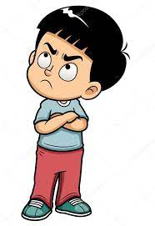
ÖFKE KONTROLÜ
Çocukluk döneminde; eğitim, terbiye ve çocuğun isteklerinin karşısında yer alan yasaklar... Ergenlik döneminde; aileden kopma, bağımsızlık isteği, yetişkinlere ihtiyaç hissetme neticesinde yaşanan çatışma hâli... Yetişkinlikte; rekabet şartları, sorumluluktan kaynaklanan zorluklar, aile, arkadaş ve toplum tarafından reddedilme duygusu... Orta yaştan ileri yaşa geçişte; gelecekle ilgili güvensizlik ve bunun getirdiği belirsizlikler, yaşlanmanın getirdiği sınırlamalar...

Slide 4
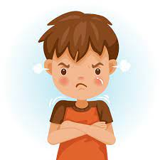
ÖFKE KONTROLÜ
Eğer kızgınlık doğru bir biçimde ifade edilemezse, bir süre sonra bu duygu kişinin kendisine döner.Bunun sonucunda ortaya çıkabilecek sorunlar arasında;
• Yüksek tansiyon,
• Baş ağrıları,
• Mide rahatsızlıkları,
• Solunum problemleri,
• Cilt problemleri,
• Sinir sistemi rahatsızlıkları,
• Dolaşım sorunları,
• Varolan fiziksel rahatsızlıkların kötüleşmesi,
• Duygusal rahatsızlıklar,(depresyon gibi )
• ve en son aşama intihar sayılabilir.

Slide 5
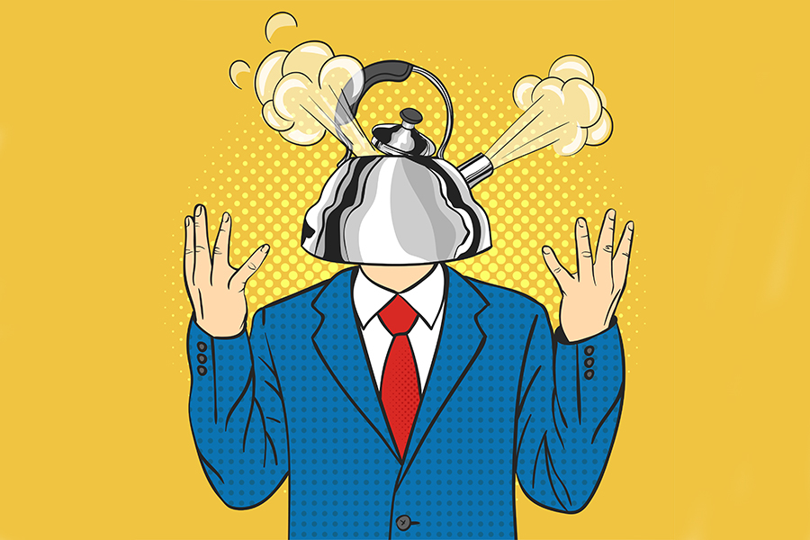
ÖFKE KONTROLÜ
İçimizdeki öfke; buharı alınmayan düdüklü tencere gibidir... Dikkat etmezsek her an patlayabilir ve herkese zarar verebilir...
Öfke aslında normal ve sağlıklı bir duygudur. Ama kontrolden çıkıp da yıkıcı hale dönüştüğünde, okul ya da iş hayatınızda, kişisel ilişkilerinizde sorunlara yol açar.
Öyleyse bir yolunu bulup kendi kendimizi kontrol etmeli, ne kendimize ne de çevremize zarar vermeden yaşamanın yolunu bulmalıyız. Hayat şartlarımızı değiştiremeyeceğimize göre, işe öfke kontrolüyle başlamak şimdilik en ideali...

Slide 6


ÖFKE İLE İLGİLİ DOĞRU BİLİNEN YANLIŞLAR
Öfke; yok edilmesi gereken, yıkıcı, zararlı bir duygudur.
Bütün duygular gibi öfke de doğaldır. Önemli olan duygunun altındaki mesajı görebilmek, öfkeyi yönetebilmek ve kontrol edebilmektir.
Öfkenin nedeni bir olay ya da başkalarıdır.
Olay dış faktörlerden kaynaklanıyorsa bunu denetlemekte zorluk çekilir. Öfkenin sorumluluğunu kişi üzerine almadığı takdirde onu denetleme ve yönetme şansı yoktur.

Slide 7
ÖFKE İLE İLGİLİ DOĞRU BİLİNEN YANLIŞLAR
Öfkelenince sağa sola vurarak rahatlar, kızgınlığını hafifletirsin.
Öfke ile vücutta biriken enerjinin dışarı salıverilmesi anlık bir rahatlamaya sebep olsa da ortaya çıkardığı yeni sorunlar bu rahatlamanın verdiği hazzı tamamen unutturur.
Öfkemizi dışa vurmak, başkalarının bize özen göstermesini sağlar, bizi kullanmalarını engeller, istediğimiz sonuca ulaştırır.
Öfkeyi dışa vurmak veya vurmakla tehdit etmek kısa vadede kişiye üstünlük sağlıyormuş gibi görünse de uzun vadede sağlıklı ilişkileri yok eder.

Slide 8
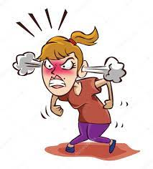
ÖFKEYİ NASIL KONTROL ALTINDA TUTABİLİRİZ?
Öfkeyi saldırganlıkla değil de sözel olarak ifade edebiliriz. Bunu yapabilmek için, istediklerimizin ne olduğunun farkına varmalı, bunları açık ve karşımızdakini incitmeyecek bir şekilde aktarmalıyız.
Kendinizi sakinleştirmeye çalışmak, bir diğer seçeneğiniz olabilir. Nefes alıp verişlerinizi, kalp atış hızınızı kontrol ederek, kendinizi fizyolojik olarak sakinleştirip, içinizdeki öfke duygusunu hafifletebilirsiniz.

Slide 9
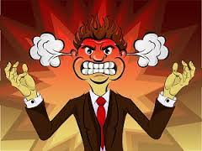
ÖFKEYİ NASIL KONTROL ALTINDA TUTABİLİRİZ?
Öfkesini kontrol etmek isteyen kişi sinirlendiğinde tepki vermeden önce olayı hızlı bir şekilde değerlendirebilir ve bulunduğu ortamdan uzaklaşarak olayın büyümesini engelleyebilir.
Yaşanılan tüm olumsuz olaylar karşısında duygu ve isteklerini zamanında dile getirmelidir. Bu sayede bilinçaltında yatan olumsuz duygularında öfke patlamalarına yol açmasını engellemiş olur.

Slide 10
ÖFKEYİ NASIL KONTROL ALTINDA TUTABİLİRİZ?
Nefes terapileri yapılabilir, içinizden belli bir süre sayarak kendinizi kontrol altında tutabilirsiniz. Gevşeme,sakinleştirici durum ve manzaraları zihnimizde hayal ederek canlandırmaya çalışın. Karnınızı dolduracak şekilde derin nefesler alın; göğsünüzün üst kısmıyla nefes almanız sizi rahatlatmaz. Nefes alıp verdiğinizde göğsünüz değil, karnınız şişmelidir.Derin nefeslerinizi alırken, kendi kendinize tekrar tekrar “Gevşe!” ya da “Sakin ol!” diyerek telkinde bulunun.Hayal ederek sizi gevşetecek bir yer ya da ortamı düşünün ve gözünüzün önüne getirmeye çalışın. Geçmişte çok sakin olduğunuz bir yeri hatırlayın. Bu teknikleri her gün pratik yaparak ezberlerseniz, daha sonra karşılaşacağınız gergin ortamlarda otomatik olarak uygulayabilirsiniz.

Slide 11
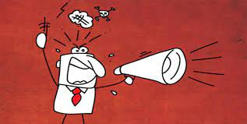
ÖFKEYİ NASIL KONTROL ALTINDA TUTABİLİRİZ?
Öfkeli insanlar düşüncelerini küfrederek, bağırıp çağırarak ifade etme eğilimindedirler. Kızgın olduğumuz zaman genellikle, olayları istemeden abartılı ve çarpıtılmış olarak algılarız. Bu tür düşünce biçimlerinizi fark edin ve yerine daha mantıklı olanları yerleştirin. Örneğin kendi kendinize, “Eyvah, her şey mahvoldu!” gibi bir şeyler söylemek yerine, “Dünyanın sonu değil ve buna şimdi Öfkeleniyor olmam bu olayı olmamış hale getirmeyecek.” diyebilirsiniz. Her iki düşünceyi de zihninizden geçirerek deneyin. Öfkenizin hangi düşünceyle arttığını ya da azaldığını görün.

Slide 12
ÖFKEYİ NASIL KONTROL ALTINDA TUTABİLİRİZ?
Farkında olmadan çok sık kullandığımız ve bizi kızgınlık duygularına hazırlayan, “asla” ya da “her zaman” gibi sözcükleri zihninizde yakalamaya çalışın. “Hiç bir şey asla düzelmeyecek ” ya da “Her zaman haksızlığa uğrayan ben olurum.” gibi cümleler oldukça hatalıdır. Öfke duygunuzda haklı olduğunuzu düşünmenize de yol açar. Durumla ilgili yargıyı koyduğunuz için problemin çözümüne de katkıda bulunmaz. Kendinize “Tüm dünyanın sizi aldatmadığını, Sadece, yaşamın iniş ve çıkışlarından bazılarını yaşadığınızı düşünün. Öfkenizin kontrolden çıkmaya başladığı her zaman, bu yönteme başvurun. Bu daha dengeli bir bakış açısını yakalamanıza yardımcı olacaktır.

Slide 13
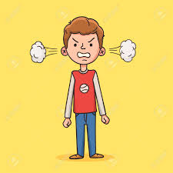
ÖFKEYİ NASIL KONTROL ALTINDA TUTABİLİRİZ?
Öfkeli insanlar genellikle düşünmeden yargılama ve bu yargıları yönünde davranma eğilimindedirler. Bu yargılar da bazen çok gerçek dışı olabilmektedir. Eğer çok elektrikli bir tartışma içine girdiyseniz, ilk yapacağınız şey; yavaşlayıp gösterdiğiniz tepkileri gözlemek olmalıdır. Aklınıza gelen ilk şeyi söylemeyin, yavaşlayın ve asıl söylemek istediğinizi düşünün. Aynı anda karşınızdakinin de söylediklerini duymaya ve anlamaya çalışın. Hemen cevap vermeyin.

Slide 14
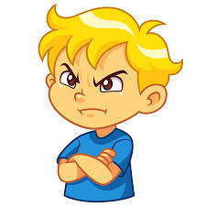
ÖFKEYİ NASIL KONTROL ALTINDA TUTABİLİRİZ?
Öfkenizin altında ne yattığını anlamaya çalışın. İnsanın eleştirildiği zaman savunmaya geçmesi doğaldır, ama siz de saldırıya geçip savaşmayın. Onun yerine söylenenlerin altında yatanı bulmaya, asıl söylenmek isteneni dinlemeye çalışın. Ya da belki o ortamdan biraz uzaklaşıp rahatlamak isteyebilirsiniz. Ama kendinizin ya da karşınızdakinin Öfkesinin kontrolden çıkmasına izin vermeyin. Sükunetinizi korumanız, durumun raydan çıkıp bir felakete dönüşmesini engelleyecektir.

Slide 15
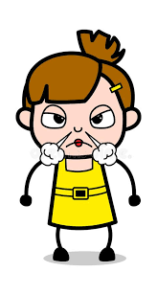
ÖFKEYİ NASIL KONTROL ALTINDA TUTABİLİRİZ?
Mizah kullanın. Mizah, çeşitli yollarla Öfkenizin yoğunluğunun azalmasına yardımcı olabilir. Her şeyden önce daha dengeli bir bakış açısı sağlar. Birine Öfkelenip de belli sıfatlarla etiketler takmaya başladığınızda, bir an durun ve o insanın gerçekten o “şey” ya da “öyle” olduğunu düşünün. Bu sahneyi gözünüzün önüne getirin. Örneğin birine, “muşmula” ya da “odun kafalı” gibi sıfatlarla saldırdığınızda, o kişiyi gerçekten bir muşmulaymış ya da odundan bir kafası varmış gibi hayal edin ve gündelik işlerini o şekilde yaptığını gözünüzün önüne getirin. Eğer karşınızdaki insanı benzettiğiniz şeyin ne olduğunu düşünerek kafanızda gerçekten öyleymiş gibi bir resim çizebilirseniz, Öfkenizin azalmaya başladığını göreceksiniz. Çünkü mizah sırasında yaşanılan duygularla, Öfkenin bir arada bulunması mümkün değildir.

Slide 16
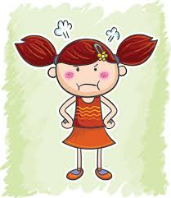
ÖFKEYİ NASIL KONTROL ALTINDA TUTABİLİRİZ?
Mizah kullanırken iki noktada çok dikkatli olmak gerekir. Öncelikle mizah kullanmanın, sorunlarınızı gülerek geçiştirmek demek olmadığını, tersine onlarla yapıcı bir şekilde yüzleşebilmeniz demek olduğunu bilmelisiniz. İkincisi de mizah kullanayım derken, alaycı ve aşağılayıcı mizaha başvurmaktan kaçınmalısınız. Çünkü bu da sağlıksız Öfke ifadesinin bir başka yoludur.
Dikkatle dinleyin, dinlemeyi öğrenin. Diğer insanın vücut lisanını anlamaya çalışın. Kendinizi onun yerine koymaya çalışın. Kalbinizi empatiye açık tutun.

Slide 17
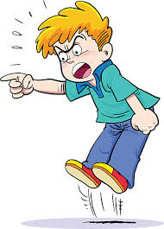
ÖFKEYİ NASIL KONTROL ALTINDA TUTABİLİRİZ?
Çevrenizle bağlantınızı canlı tutun. Öfkenizi kontrol altına almak için birileriyle konuşmanız gerekiyorsa, belki de telefon edip onlardan biriyle konuşmak sizi rahatlatacak ve sonradan pişmana olacağınız bir şey yapmanızı önleyecektir.
Öfkenizi içinizde tutmanın çok iyi bir yoludur. Sizi sinirlendiren bir olay yaşadığınızda bunun size neler düşündürdüğünü,sizi kızdıran şeyin ne olduğunu yazın. Yazı yazmanın sizi rahatlattığını göreceksiniz.
Olayları kişisel olarak almayın. Başkalarının söylediği ve yaptığı hiçbir şey sizin yüzünüzden değildir. Diğer insanların fikirlerine,üsluplarına ve davranışlarına karşı bağışıklık kazandığınızda artık gereksiz bir acının kurbanı olmaktan kurtulacaksınız.

Slide 18
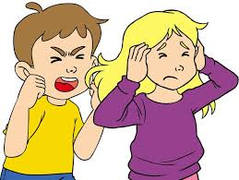
ÖFKEYİ NASIL KONTROL ALTINDA TUTABİLİRİZ?
Yaşam her zaman için engellerle, acılarla, kayıplarla ve diğer insanların onlardan beklemediğiniz davranışlarıyla dolu olacaktır. Bunu değiştiremezsiniz. Ama bu olayların sizi etkileme biçimini değiştirebilirsiniz. Kızgınlık ve öfke tepkilerinizi kontrol ederek, uzun vadede onların sizi daha mutsuz kılmasını önleyebilirsiniz.
Eğer Öfkenizin, kontrolünüz dışına çıktığını düşünüyorsanız, ev ve iş hayatınızın önemli boyutları bu duygudan etkileniyorsa, bir UZMANDAN MUTLAKA DESTEK ALIN.

Slide 19
SINIF İÇİ ÖFKE YÖNETİMİ
ÖĞRETMENİN ÖFKESİ ÇOCUĞA NE HİSSETTİRİR?
Öfkeniz öğrencinin davranışının altındaki gerçek nedeni anlamanızı engeller. Anlayamadığınız için çözüme yönelik davranmanızı önler.
Öfkeli davranışınız çocuğunuza kendisinin kötü olduğunu düşündürür.
Kendini yalnız hisseder ve size karşı öfke duyar.
Gücenir, kırılır.
Kendini değersiz hisseder.

Slide 20
SINIF İÇİ ÖFKE YÖNETİMİ
ÇOCUĞA KARŞI ÖFKEYLE BAŞ ETME
Çocuğun davranışlarını yaşına göre değerlendirin.
Çocuğun olumsuz davranışlarının sizden kaynaklanan nedenlerini fark edin.
Onunla savaşmayın.Davranışının sebebine odaklanın.
Sizi kışkırtan tetikleyici düşüncelerden uzaklaşın.
Size iyi gelecek bir yöntem geliştirin.
Sakinleşme yönteminizi belirleyin.
Derin nefes alın, nefes ve nabzınızı kontrol altında tutun.
Kendinize sizi sakinleştirecek cümleler söyleyin.

Slide 21
SINIF İÇİ ÖFKE YÖNETİMİ
ÇOCUĞA KARŞI ÖFKEYLE BAŞ ETME
Şiddet davranışlarını asla kabul edilebilir görmeyin.
Çevrenizdekileri öfkelendiğinize dair bilgilendirin.
Problemi açıklığa kavuşturun.Çözüm aramaya odaklanın.
Öfkemiz düşüncelerimize bağlıdır.Düşüncelerimiz duygularımızı, duygularımız davranışlarımızı etkiler.Öfke yaratan düşüncelerimizi değiştirdiğimizde öfkemizin şiddetinin azaldığını görürüz.

Slide 22
SINIF İÇİ ÖFKE YÖNETİMİ
ÖFKEMİZİ ANALİZ EDELİM
Kendinize şu soruları sorun ve öfkenizi değerlendirin:
Bana göre öfke nedir?
Beni daha çok ne öfkelendirir? Kim öfkelendirir?
Kırmızı çizgilerim nedir?
Öfkemi daha çok nasıl ifade ederim?
Öfkemi ifade edişim ne kadar sağlıklı?
Öfkemin ortasındayken ne hissederim?
Öfkemden sonra neler hissederim?

Slide 23
SINIF İÇİ ÖFKE YÖNETİMİ
ÖFKEMİZİ ANALİZ EDELİM
Öfkemden kazançlarım nelerdir?
Öfkemi ifade etmekten beni ne alıkoyar?
Başkalarının tepkileri neler olur?
Öfkemi daha etkili nasıl ifade edebilirdim?
Öfkemin olumsuz sonuçları nelerdir?
Öfkemin kaynağında neler var?
Öfkemi nasıl kabul eder ve onu sağlıklı ifade edebilirim?

